Slide 1
Programa 3i
Estado de avance &
Desafíos para el futuro

Slide 2
Plan para la presentación
Anuncio:
Portafolio de Programas 2016-2018
Programa 3i Fase I
Estado de avance 2015
Programa 3i Fase II
2016-2018

Slide 3
Un anuncio:
Portafolio de Programas 2016-2018

Slide 4

Portafolio de Desarrollo de Capacidades de la IDI
2016-18
Portafolio de Programas de Desarrollo de Capacidades de la IDI
2016-18
1
Lucha contra la corrupción por parte de las EFS
2
Compromiso de las EFS con los terceros interesados
3
Auditoría SDGs
4
Implementación ISSAI FASE II
5
Estrategia, Desempeño & Informe
6
Independencia de las EFS
7
Jóvenes Líderes de EFS
8
Fortalecimiento de la capacidad eLearning

Slide 5
Programa 3i Fase I
Estado de avance 2015

Slide 6

Objetivo del Programa 3i Objective
Práctica de auditoría basada en las ISSAI
Situación
Actual
Apoyo a las EFS de países en desarrollo en la implementación de las ISSAI

Slide 7
Taller de Alta Dirección
Programa 3i OLACEFS
47 altos directivos de 19 EFS atendieron el Taller de Alta Dirección del Programa 3i firmaron el estado de compromisos.
En este acuerdo de compromisos se resaltaban los cumplimientos de la OLACEFS y GTANIA como partes importantes para el monitoreo y avance y aporte de recursos.
Las EFS al dedicar tiempos y recursos para el desarrollo hacia el interior de la organización y hacia el exterior apoyando con sus profesionales al desarrollo y adaptacion de materiales. Y al comprometerse en terminar este trabajo entre los meses de Abril a Julio 2015 y,
La IDI aportando recursos y cumpliendo con los compromisos de realizar las actividades previstas en el marco de resultados del programa.

Slide 8
Programa 3i Fase 1 - Cobertura
138 EFS y 2 sub oficinas de auditoría subnacional
Región | Cantidad de EFS
AFROSAI-E | 22
ASOSAI | 20
EUROSAI | 11
PASAI | 15 + 2 Oficinas Subancionales de Auditoría
CAROSAI | 15
OLACEFS | 19
ARABOSAI | 17
CREFIAF | 19

Slide 9
Iniciativa de Implementación de las ISSAI –
Programa 3i
Fase 1
3i OLACEFS
3i ARABOSAI
3i CREFIAF
3i Ingles

Slide 10
3i OLACEFS
1. Desarrollo de bienes públicos globales
2. Programa de Certificación ISSAI
3. Compartiendo el conocimiento sobre las ISSAI /Comunidad de práctica
4. Auditoría cooperativa basada en las ISSAI
5. Comienzo del apoyo a nivel de EFS en la implementación de las ISSAI
Traducción al español y adaptación del material – Lima Perú – rediseño del ecourse para 12 semanas – AC, AF, y AD – iCAT y Guías de implementación
Taller de Revisión iCAT Diciembre 2015
Capacitación combinada – 58 participantes and 9 mentores certificados de 18 países
Auditoría de Desempeño Cooperativa de Lucha contra la pobreza Programa 3i ( MDGs)
Lanzamiento realizado en Octubre de 2015
EL DESAFÍO REAL ES LA IMPLEMENTACIÓN

Slide 11
Grado de desarrollo iCAT en OLACEFS
Países con iCAT preparadas para su revisión
Brasil, Colombia, Costa Rica, Cuba, El Salvador, Guatemala, Honduras, México, Paraguay, Puerto Rico, Rep. Dominicana
Países con iCAT no preparadas para su revisión
Argentina, Bolivia, Chile, Ecuador, Perú, Uruguay, Venezuela,
Países que no han participado originalmente del programa 3i
Nicaragua, Panamá

Slide 12

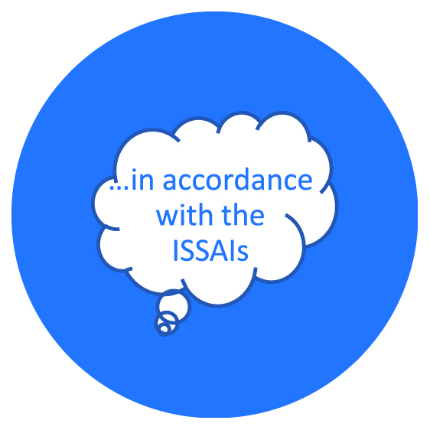

Taller sobre el tema y la metodología
Foco sobre el tema & la metodología
Facilitación virtual para el desarrollo de un plan de auditoría
Equipos de auditoría de las EFS
Reunión de Revisión de Auditoría
Apoyo para finalizar el informe de auditoría
Aseguramiento de la calidad
Aseguramiento independiente de la calidad en la auditoría
Bienes Públicos Globales
Diseño & Despliegue en la plataforma IDI
Apoyo experto en el plan de auditoría
Compromiso EFS
Acuerdo con los líderes de las EFS
Roles & responsabilidades
10 EFS AD
Lucha contra la pobreza
Apoyo durante la auditoría -En línea/ En el Lugar

Slide 13


Slide 14

Lecciones aprendidas del Programa 3i
Hemos podido aprender acerca de los pre-requisitos necesarios para desarrollar:
1) mapeo de los cambios necesarios
2) conocer como comenzar el proceso de cambio y
3) como medir si el cambio ha ocurrido (o incrementar el cumplimiento de las ISSAI).
Por ello necesitamos continuar apoyando con un conjunto de actividades para poder incrementar la calidad de sus trabajos de auditoría.

Slide 15
Lecciones aprendidas del Programa 3i
La medida de implementación de las ISSAI es el mejoramiento en la calidad del trabajo”.
Necesitamos continuar con el Programa de Certificación de las ISSAI, más tiempo para los cursos virtuales
Foco sobre el apoyo a programas tales como las auditorías cooperativas y los Talleres de Revisión de las iCAT.
Continuar el seguimiento de los planes de acción (como, cada año) para medir el progreso que ha sido realizado.

Slide 16
Lecciones aprendidas del Programa 3i
Desarrollar un método para relacionar las iCAT con el MMD EFS.
Considerar si es necesario incluir (o referirse a como crearlo) un plan de acción explicitamente estableciendo los cambios necesarios para la mejora. Esto podría ser incluído en el mismo informe del MMD EFS o podría estar subsecuentemente producido en un documento separado.

Slide 17
Programa 3i Fase II
2016-2018

Slide 18
Programa de la IDI – sobre la iniciativa de implementación de las ISSAI (Programa 3i ) Fase II
Revisión & Mantenimiento de Productos 3i
Fortalecimiento de los Programas de Certificación de la IDI
Participar en la Certificación para Auditores en la INTOSAI
Programa de Aseguramiento de la Calidad
Auditorías Cooperativas 3i
Comunidad de Práctica del 3i
Apoyo para implementación a nivel de la EFS

Slide 19
PROGRAMA DE CERTIFICACIÓN
1. Marco de las competencias
2. Programa de estudios
3. Desarrollo y mecanismos de realización
4. Evaluación de Conocimientos y Habilidades
5. Educación Profesional Contínua
Perspectiva individual
INTOSAI – Documeto en desarrollo
Contexto de las EFS

Slide 20

Aníbal Guillermo Kohlhuber
Gerente de Desarrollo de Capacidades
IDI – OLACEFS
Working Group on Public Debt (WGPD) Levingston, Zambia, 22-24 July 2015

